Slide 1


HÀNH TINH XANH CỦA EM

Slide 2
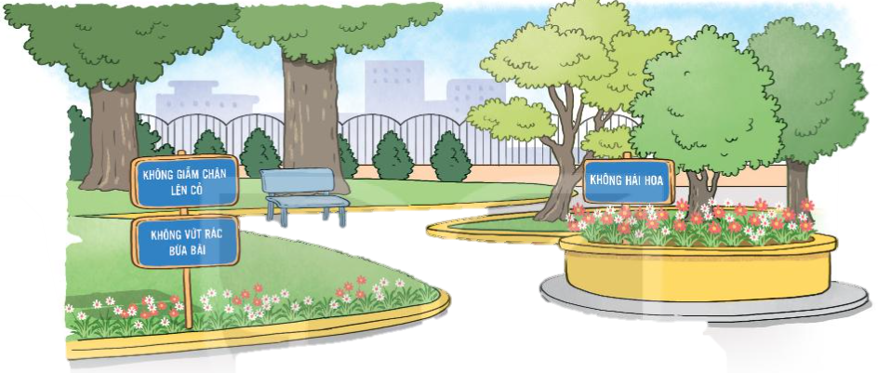
CỎ NON CƯỜI RỒI
BÀI 14
BÀI 14
Các tấm biển báo dưới đây nhắc nhở chúng ta điều gì?
KHÔNG DẪM CHÂN LÊN CỎ
KHÔNG HÁI HOA
KHÔNG VỨT RÁC BỪA BÃI

Slide 3


CỎ NON CƯỜI RỒI
BÀI 14
BÀI 14
TIẾT 1

Slide 4

CỎ NON CƯỜI RỒI
ĐỌC
Mùa xuân đã đến. Cỏ trong công viên bừng tỉnh sau giấc ngủ đông. Từng đàn én từ phương nam trở về. Trẻ em chơi đùa dưới ánh mặt trời ấm áp.
Một hôm, chị én nâu đang sửa soạn đi ngủ thì nghe thấy tiếng khóc thút thít. Lần theo tiếng khóc, én nâu tìm đến công viên nhỏ. Thấy một cây cỏ non đang khóc, én nâu hỏi:
- Em bị ốm à?
Cỏ non khóc nấc lên:
- Chị ơi, em không đứng thẳng được nữa. Các bạn nhỏ đã đến đây chơi đùa và giẫm lên em.
Én nâu lặng đi một phút rồi bỗng reo lên:
- Đừng khóc nữa! Chị sẽ giúp em.

Slide 5
CỎ NON CƯỜI RỒI
ĐỌC
Thế rồi, én nâu kêu gọi thêm rất nhiều bạn của mình. Suốt đêm, cả đàn én ra sức đi tìm cỏ khô tết thành dòng chữ “Không dẫm chân lên cỏ!” đặt bên cạnh bãi cỏ. Xong việc, én nâu tươi cười bảo cỏ non:
- Từ nay em yên tâm rồi. Không còn ai giẫm lên em nữa đâu.
Cỏ non nhoẻn miệng cười và cảm ơn chị én nâu.
(Theo 365 truyện kể hằng đêm)

Slide 6


CỎ NON CƯỜI RỒI
ĐỌC
Mùa xuân đã đến. Cỏ trong công viên bừng tỉnh sau giấc ngủ đông. Từng đàn én từ phương nam trở về. Trẻ em chơi đùa dưới ánh mặt trời ấm áp.
Một hôm, chị én nâu đang sửa soạn đi ngủ thì nghe thấy tiếng khóc thút thít. Lần theo tiếng khóc, én nâu tìm đến công viên nhỏ. Thấy một cây cỏ non đang khóc, én nâu hỏi:
- Em bị ốm à?
Cỏ non khóc nấc lên:
- Chị ơi, em không đứng thẳng được nữa. Các bạn nhỏ đã đến đây chơi đùa và giẫm lên em.
Én nâu lặng đi một phút rồi bỗng reo lên:
- Đừng khóc nữa! Chị sẽ giúp em.

Slide 7

CỎ NON CƯỜI RỒI
ĐỌC
Thế rồi, én nâu kêu gọi thêm rất nhiều bạn của mình. Suốt đêm, cả đàn én ra sức đi tìm cỏ khô tết thành dòng chữ “Không dẫm chân lên cỏ!” đặt bên cạnh bãi cỏ. Xong việc, én nâu tươi cười bảo cỏ non:
- Từ nay em yên tâm rồi. Không còn ai giẫm lên em nữa đâu.
Cỏ non nhoẻn miệng cười và cảm ơn chị én nâu.
(Theo 365 truyện kể hằng đêm)

Slide 8
ĐỌC
Các từ khó phát âm
bừng tỉnh
giấc ngủ
sửa soạn
nhoẻn miệng cười

Slide 9
ĐỌC
Từ ngữ
sửa soạn
: chuẩn bị, sắp đặt các thứ để làm việc gì đó.
thút thít
: tiếng khóc nhỏ và ngắt quãng

Slide 10
ĐỌC
Ngắt nghỉ
Một hôm, chị én nâu đang sửa soạn đi ngủ thì nghe thấy tiếng khóc thút thít.
Suốt đêm, cả đàn én ra sức đi tìm cỏ khô tết thành dòng chữ “Không dẫm chân lên cỏ!” đặt bên cạnh bãi cỏ.

Slide 11


